Slide 1

Electron
André Oliveira, nº44598

Slide 2
Agenda
Introdução
Electron
O que é?
Como funciona?
Considerações
Aplicações

Slide 3

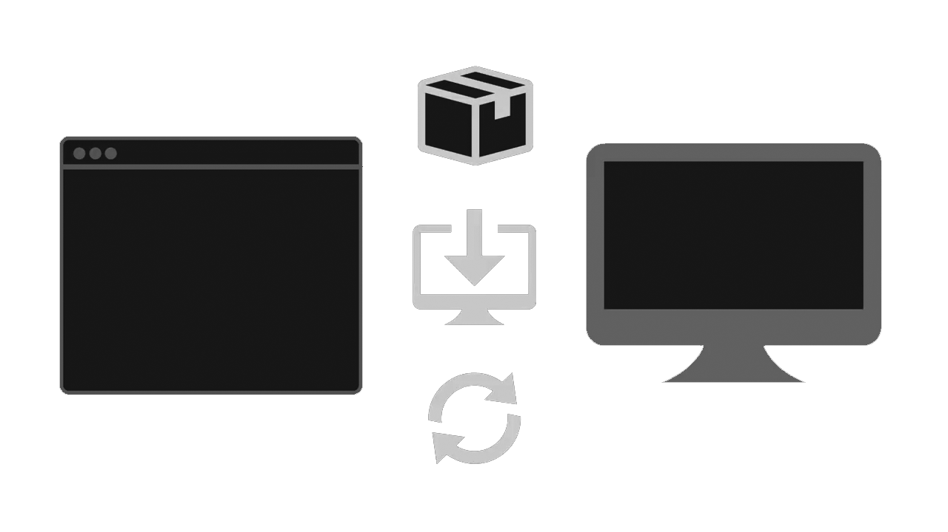
Aplicações Desktop
Introdução
Electron
Considerações
Aplicações
Notes:
1- Geralmente as aplicações Desktop estão limitadas pelo HARDWARE onde correm.
2- Tem de ser INSTALADAS num sistema operativo específico, onde ele próprio pode ter restrições de hardware para garantir o bom funcionamento.
3- São recorrentes os UPDATES nas aplicações são feitas pelo utilizador na sua propria instalação, além de que estas mesmas atualizações podem necessitar de melhoramentos a níveis de hardware ou outras mudanças para garatir o bom funcionamento do sistema.

Slide 4

Aplicações Desktop
Introdução
Electron
Considerações
Aplicações
Notes:
1- Além de que no desenho da aplicação é ainda necessário traduzir a criatividade do código para os diferentes sistemas operativos se se quiser tirar partido de “features” nativas, como os menus e notificações.
2- Fazer código para multiplataformas não é uma tarefa trivial e requer bastante conhecimento das nuances da implementação de cada OS.

Slide 5
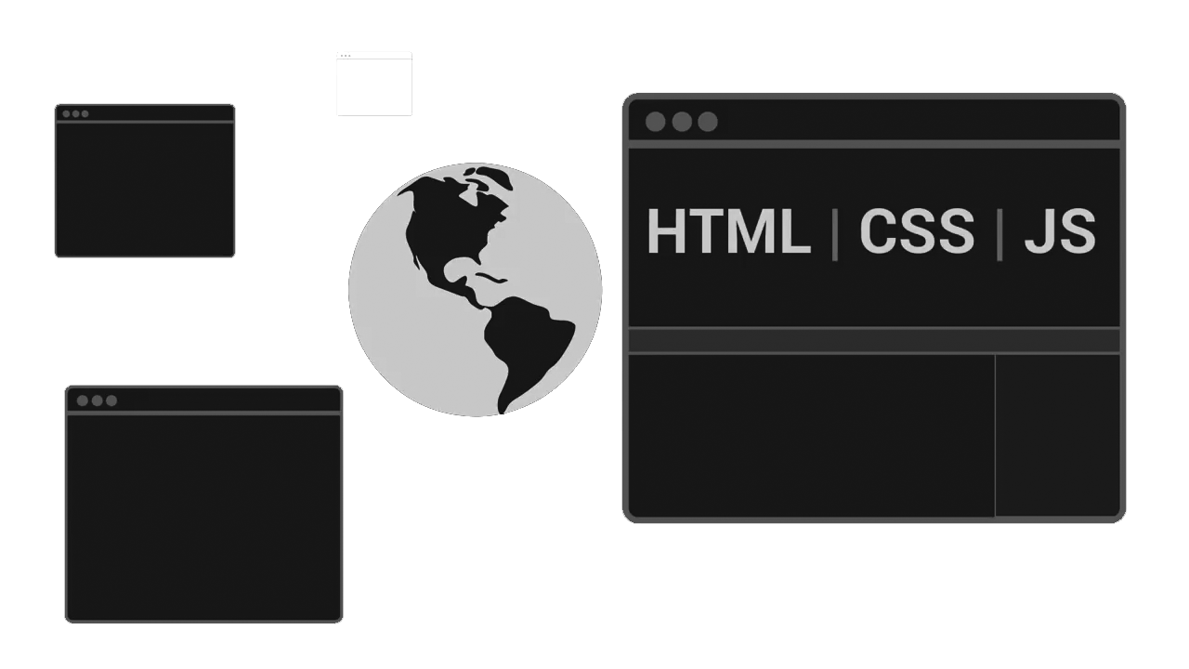
Aplicações Web
Introdução
Electron
Considerações
Aplicações
Notes:
1- As aplicações web em comparação parecem ser bastantes mais fáceis.
2- Quase toda a gente tem instalado um web browser no computador, e os browser mais recentes até estão munidos de ferramentas poderosas de “debugging”.
3- E estão fortemente assentes em linguagens de multiplataforma, com enorme suporte, como é o caso do HTML, CSS e JavaScript.

Slide 6
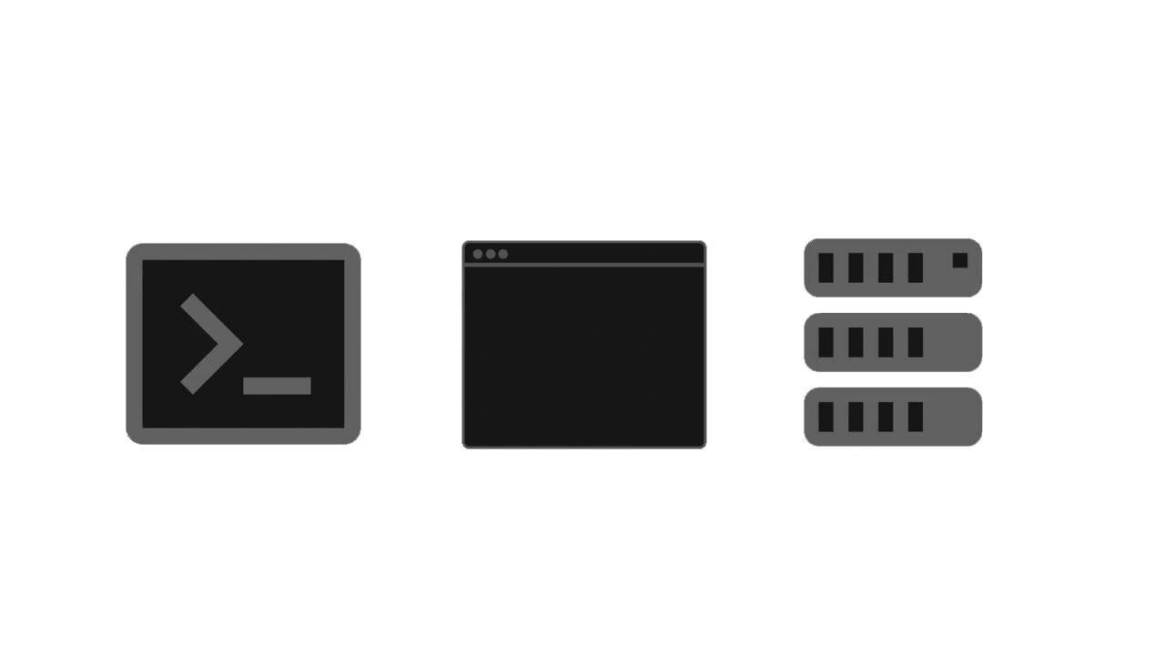
Aplicações Web
Introdução
Electron
Considerações
Aplicações
Notes:
Porém elas também tem as suas limitações:
1- Produzir código condicional para suportar dezenas de versões de browsers pode ser tão ou mais complicado como escreves código para diferentes sistemas operativos.
2- Estão limitadas na habilidade de interagir com o “file system” do computador.
3- E são fortemente afetadas em performance devido a más conexões de internet.

Slide 7
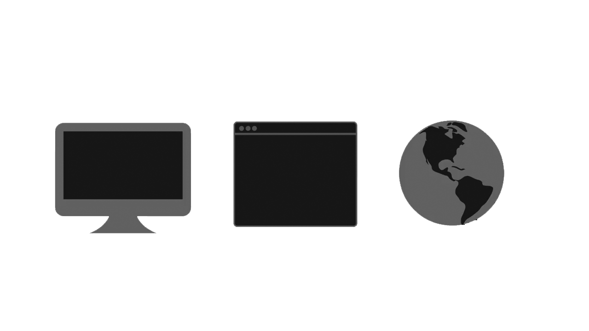
ELECTRON
Introdução
Electron
Considerações
Aplicações
Notes:
A combinação:
1- das bases da tecnologia web
2- a experiência nativa das aplicações desktop
3- e a versatilidade de multiplataforma do web browser
num único pacote, com todas as vantagens e nenhuma das barreiras deu origem ao…

Slide 8


O que é?
Introdução
Electron
Considerações
Aplicações
É uma framework open-source desenvolvida pelo GitHub para criar aplicações multiplataforma utilizando HTML, CSS e JavaScrip.
Através da combinação do Chromium e Node.js permite empacotar as aplicações para Mac, Windows e Linux.
Notes:
Node.js: Foi projetado para criar aplicações web de forma escalável, e orientado a eventos em JavaScript assíncronos
Chromium: é um projeto de browser open-source, que visa criar uma maneira mais segura e rápida e mais estável para todos.
O Google Chrome é baseado no Chromium, mas adiciona vários recursos proprietários, como atualizações automáticas, suporte para formatos de vídeo adicionais (AAC, H.264, MP3, codecs licenciados para formatos de mídia proprietários).

Slide 9
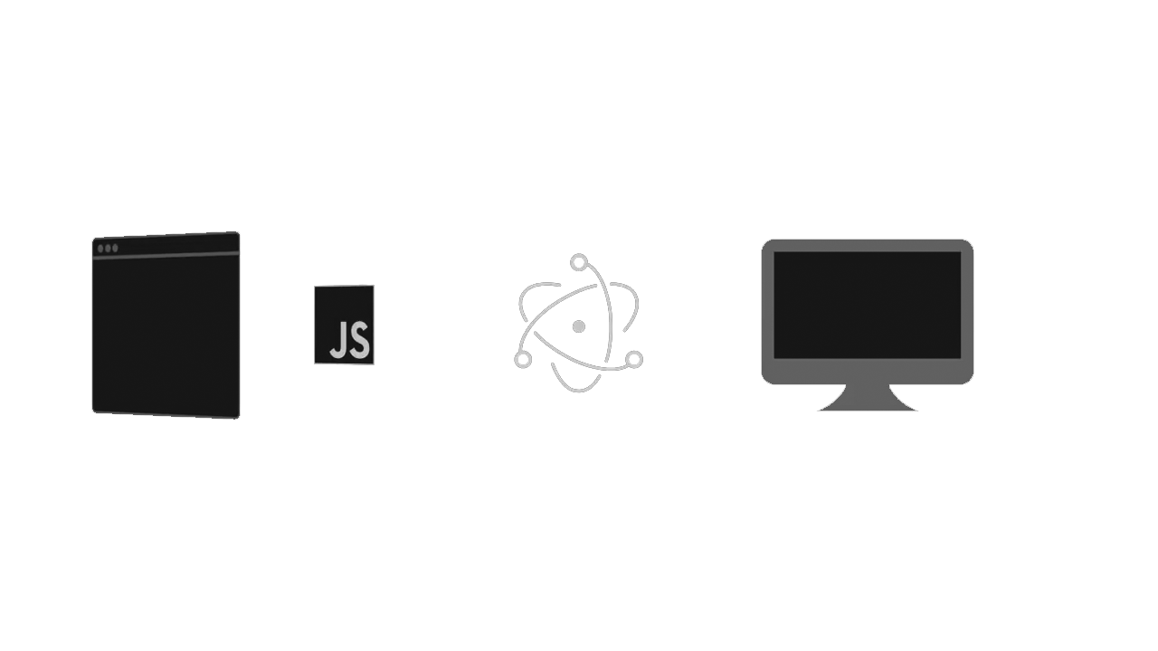
Particularidades
Introdução
Electron
Considerações
Aplicações
Notes:
Desta forma
1- Utiliza as páginas web do Chromium “engine” para criar as interfaces do utilizador
2- E fornece uma API rica em JavaScrip que lida com os detalhes de comunicação com os vários diferentes sistemas operativos

Slide 10
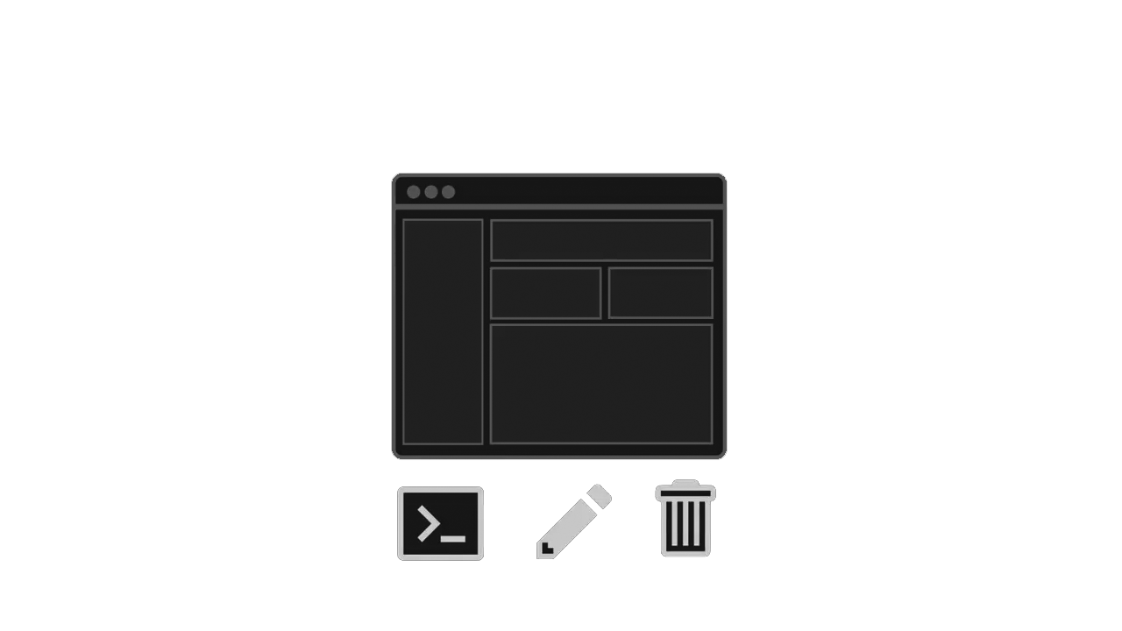
Particularidades
Introdução
Electron
Considerações
Aplicações
Notes:
1- De forma simplista pode ser visto como um web browser capaz de interagir com o “file system”.
2- E este web browser é parte de um pacote da aplicação, fazendo com que toda a gente corra o aplicativo sobre as mesmas condições, independetemente do sistema operativo.

Slide 11
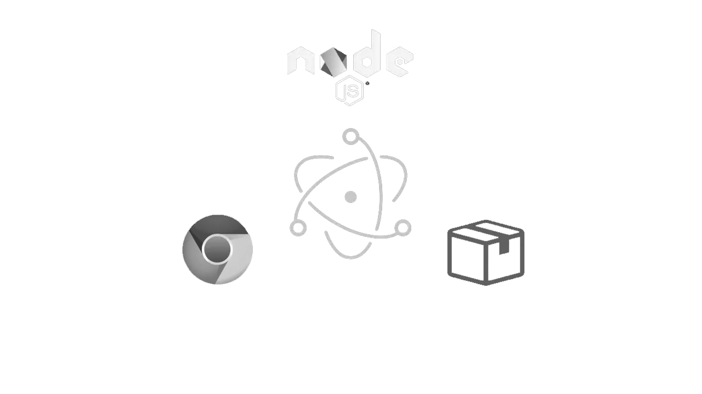
Particularidades
Introdução
Electron
Considerações
Aplicações
Notes:
Além do core set de ferramenta do Electron, é possível de utilizar
1- as ferramentas do Chromium.
2- todos os módulos do NodeJS.
O que significa que desenvolvedores que tenham uma preferência num determinado módulo ou pacote, podem utilizá-lo na aplicação desktop como se trata-se de uma aplicação web.

Slide 12
Como funciona?
Introdução
Electron
Considerações
Aplicações
À semelhança de uma aplicação web existe um script package.json que é considerado como o Processo Main – só existe um único
O scrip que corre o Main pode gerar um GUI através de criação de páginas web, e é responsável pela gestão da interação do GUI nativo do sistema operativo.
As páginas web são criadas com o Chromium, e desta forma partilham a mesma arquitetura de multi-processo, ou seja, cada página tem o seu próprio Processo de Renderização.
O Processo de Renderização utiliza um ficheiro HTML que referência os ficheiros comuns de CSS, JavaScript, imagens, etc. e rendariza-o numa janela.
Em browser normais, as páginas web geralmente correm num ambiente contido e não são autorizadas a aceder aos recursos nativos. Porém como o Electron utiliza a API do Node.js nas páginas web, tem a capacidade de executar operações de mais baixo nível.

Slide 13
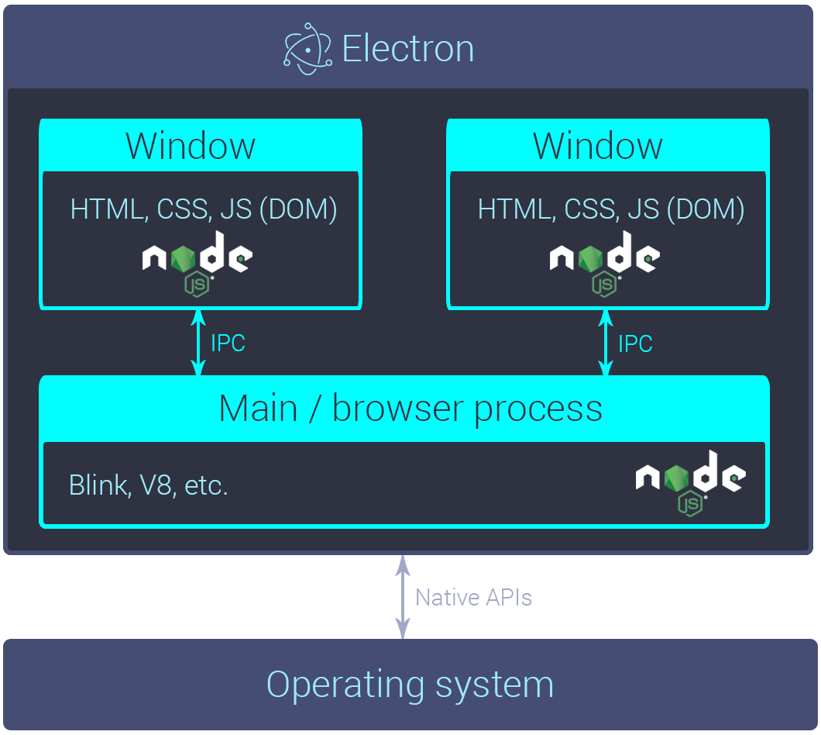
Introdução
Electron
Considerações
Aplicações
Notes:
In web pages, calling native GUI related APIs is not allowed because managign native GUI resources in web pages is very dangerous and it is easy to leak resources. To perform GUI operations in a web page, the render process of the web page must communicate with the main process to request that the main process perform those operations.

Slide 14
Vantagens
Introdução
Electron
Considerações
Aplicações
Multiplataforma
Baixos custos de desenvolvimento
HTML, CSS, JS
Aplicações Electron são semelhantes a aplicações web
Atualizações automáticas
Todas estas vantagens possibilitam a abstração de vários problemas, permitindo que todos os recursos sejam focados apenas no desenvolvimento da solução que se pretende implementar.
Notes:
1- Uma aplicação Electron é executada independe mente do sistema operativo utilizado.
2- É menor porque os desenvolvedores não precisam de programar em várias SO ou browsers.
3- É incrível que seja possível criar aplicativos desktop utilizando somente ferramenta web. São mais fáceis de aprender e dá a possibilidade de web developers de criar aplicações poderosas.
4- Enquanto as aplicações web apenas podem fazer download para o sistema de arquivo do computador, aplicações Electron podem aceder a todo o sistema de arquivo, ler e gravar dado.
5- Grande parte dos clientes não vai voltar para o site para fazer download das novas atualizações da aplicação, por isso se deve implementar algum tipo de atualização automática.

Slide 15
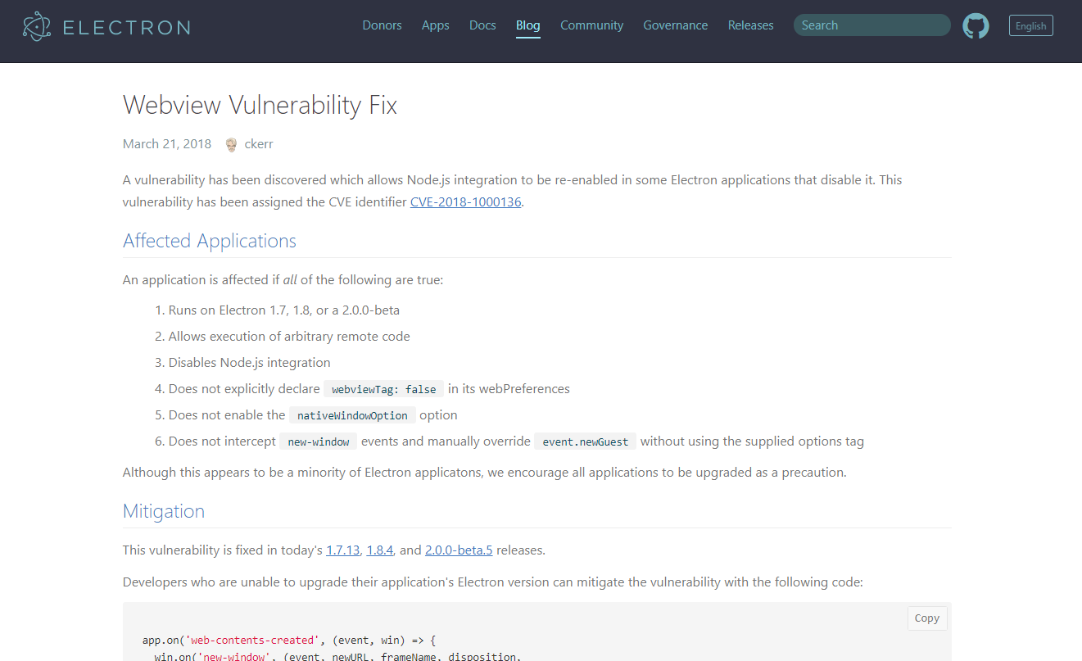
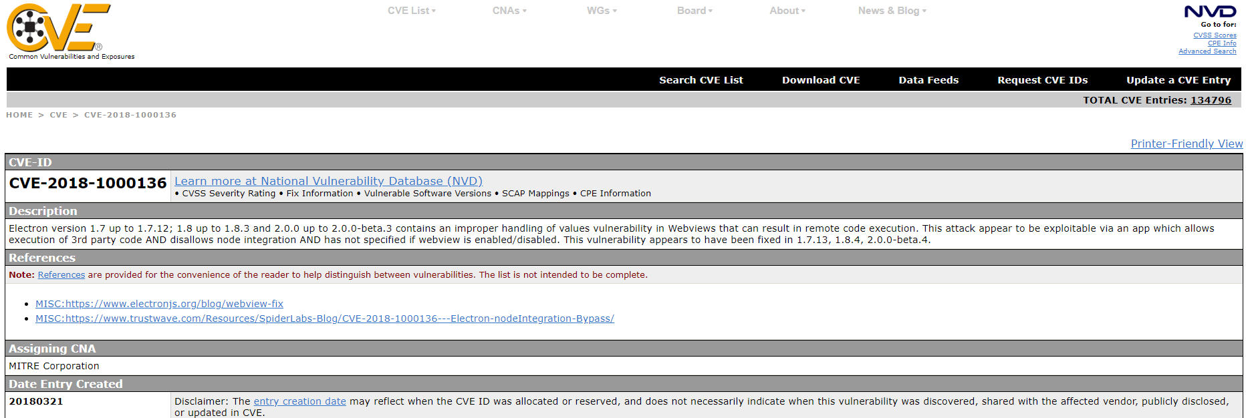

Desvantagens
Introdução
Electron
Considerações
Aplicações
“Overhead”
Segurança
Proteção do código
Notes:
In computer science, overhead is any combination of excess or indirect computation time, memory, bandwidth, or other resources that are required to perform a specific task.
1- Todas as aplicações têm a sua versão do Chromium (que tem praticamente composto por 20 milhões de linhas de código), o que significa que uma simples aplicação tipo “Hello World!” no Electron ocuparia 100mb de espaço.
2- Como as aplicações web são executadas em Chromium engine podem estar vulneráveis a ataques de web comuns, como cross-site scripting (em algumas versões de Electron).
3- O Electron empacota o código num único ficheiro ASAR, onde é relativamente fácil de extrair o código fonte, uma vez que o JavaScript nunca foi feito para ocultar código. É possível proteger o código mas com custo significativo de perda de desempenho.

Slide 16




Aplicações desktop construídas com Electron
Introdução
Electron
Considerações
Aplicações
Notes:
Muitas das aplicações que usamos no dia a dia são feitas com Electron.

Slide 17

Questões

